Slide 1
Sistemas Operacionais
Sistema de Arquivos
Prof. MSc. Rodrigo D. Malara

Slide 2
Sumário
Introdução
Arquivos
  Organização de Arquivos
  Métodos de Acesso
  Operações de Entrada/Saída
Atributos
Diretórios
Gerência de Espaço Livre em Disco
Gerência de Alocação de Espaço em Disco
Implementação de Caches

Slide 3
Sistema de arquivos

Slide 4
Introdução
O sistema de arquivos é a parte mais visível do SO
Cria um recurso lógico a partir de recursos físicos através de uma interface coerente, simples e fácil de usar
Mecanismos de armazenamento de dados e acesso a programas
Duas partes básicas
  Arquivos
    Armazenamento de dados e programas
  Diretórios
    Organização e informações de arquivos

Slide 5
Objetivos do sistema de arquivos
Fornecer mecanismos para o usuário manipular arquivos e diretórios
Garantir a validade e coerência dos dados
  Minimizar ou eliminar o risco de perda / alteração das informações
Otimizar o acesso
Fornecer suporte a outros sistemas de arquivos
Suporte a vários usuários: Uso compartilhado
  Proteção ou Segurança: Direitos de acesso
  Acesso concorrente

Slide 6
Requisitos mínimos: ponto de vista do usuário
Cada usuário deve ser capaz de:
  Criar, apagar, ler e alterar arquivos
  Controlar as permissões de acesso a seus arquivos
  Nomear arquivos de forma simbólica
  Estruturar os arquivos de forma a adequá-los a suas necessidades especificas
    Criação de diretórios e subdiretórios
  Realizar backups e restaurar em caso de perdas

Slide 7
Requisitos mínimos: ponto de vista do sistema
O SO deve ser capaz de :
  Descrever a localização de todos os arquivos e seus atributos
    Via diretório
  Gerenciar espaço físico de disco
    Alocar blocos
    Liberar blocos de arquivos removidos
    Mecanismos para localizar eficientemente blocos (setores) que compõem arquivos
      Evitar a fragmentação de arquivos

Slide 8
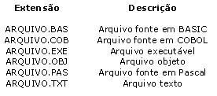
Arquivos
Extensão de arquivos

Slide 9
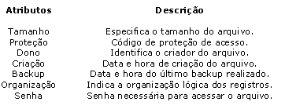
Atributos
Atributos de arquivos
Arquitetura de Sistemas Operacionais – Machado/Maia

Slide 10
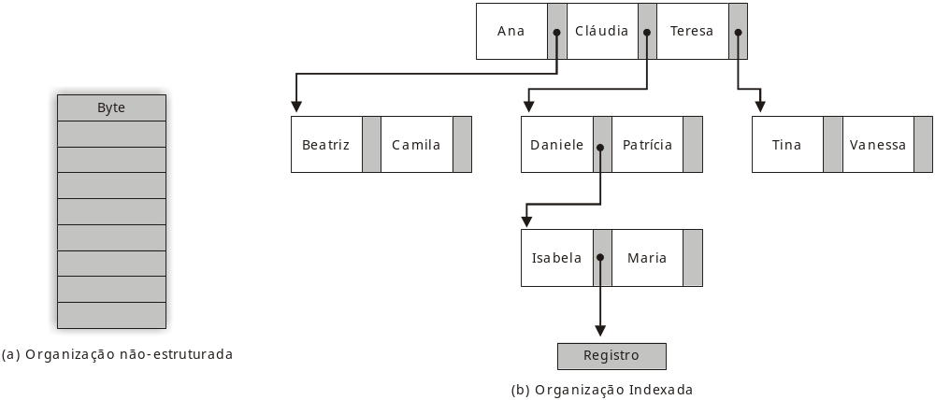
Organização de Arquivos
Organização de Arquivos

Slide 11
Organização de Arquivos
Formato texto ou binário
  Texto – legíveis por humanos sem necessidade de software específico
    No fundo são seqüências de 0s e 1s
    Necessitam de codificação
      EBCDIC – usada em mainframes
      ASCII ou ISO-8859-1 – obsoleta
        MS/DOS – 256 caracteres
        Necessita de uma tabela diferente para cada conjunto de caracteres
        Inviabiliza compartilhamento de arquivos com tabelas diferentes
        Ex: Chines, Russo, Árabe, etc

Slide 12

Organização de Arquivos
Formato texto ou binário
  Texto – legíveis por humanos sem necessidade de software específico
    No fundo são seqüências de 0s e 1s
    Necessitam de codificação
      UNICODE
        Surgiu em 1986 na XEROX
        Unicode Consortium em 1991
        Consolida todas as tabelas de caracteres
        Permite 136993 códigos distintos
        16 bits variáveis ou 2 palavras de 16 bits
        UTF-8 – versão simplificada – 8 bits – 1 a 4 bytes por símbolo

Slide 13
Organização de Arquivos
Formato texto ou binário
  Binário – é gerado de acordo padrão específico
    Exemplos
      PDF – Portable Document Format
      PNG, JPG, GIF – imagens
      DOCX, XLSX, … - Word Excel, …
Mas quem interpreta o arquivo executável ?
  Sistema Operacional
Exemplo: Programas feitos em Linguagem C
  Compilador pode ser o mesmo para diferentes SOs.
    Desde que perservada a arquitetura (x86 ou x64)
  Linker é específico para cada S.O. e arquitetura

Slide 14
Métodos de Acesso
Acesso Sequencial
  Implementação mais simples
  O arquivo é processado de forma sequencial
  Na abertura posicionar ponteiro no início ou no final
      Modos de abertura em C
  O ponteiro do arquivo é automaticamente atualizado (incrementado) quando é realizada uma leitura
  É possível fazer o reposicionamento do ponteiro no início do arquivo
  Usado para manipular arquivos no formato texto
Arquitetura de Sistemas Operacionais – Machado/Maia

Slide 15
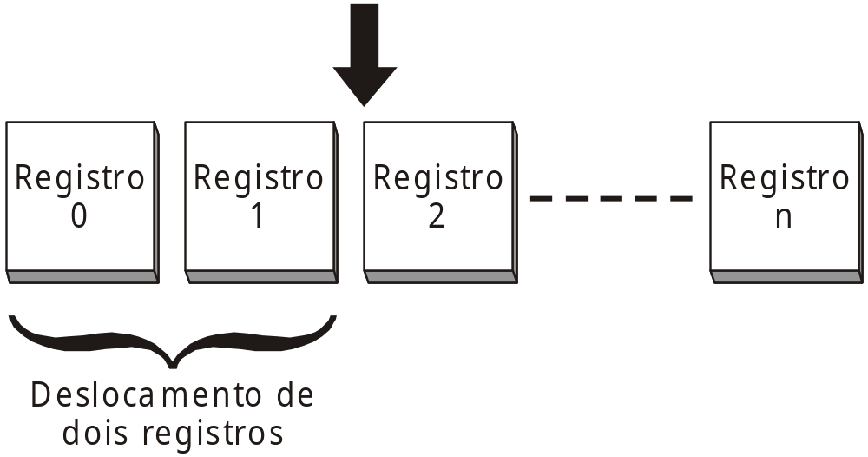
Métodos de Acesso
Acesso Direto
  O arquivo composto por “registros” de tamanho fixo ou deslocamento de 1 em 1 byte
  Uma operação de leitura e escrita é realizada diretamente em um endereço n
  Acesso randômico
Arquitetura de Sistemas Operacionais – Machado/Maia

Slide 16
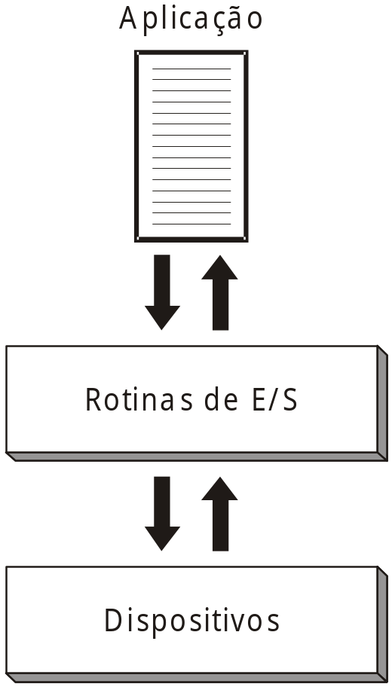
Operações de Entrada/Saída
Operações de Entrada/Saída
Arquitetura de Sistemas Operacionais – Machado/Maia

Slide 17
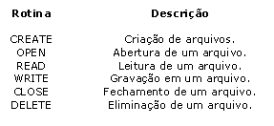
Operações de Entrada/Saída
Rotinas de E/S sobre arquivos
Arquitetura de Sistemas Operacionais – Machado/Maia

Slide 18
Diretórios
Directory = Lista telefônica (em inglês)
Contém informações dos arquivos armazenados no disco
Cada disco ou partição contém uma estrutura de diretórios
Operações
  Buscar um arquivo
  Criar um arquivo
  Apagar um arquivo
  Listar os arquivos
  Renomear um arquivo
  Verificar o conteúdo do sistema de arquivo

Slide 19
Diretórios
Eficiência: localizar um arquivo rapidamente
Nomes: apropriado para usuários
Agrupamento
  Arquivos pertencentes a uma mesma aplicação são organizados através dos diretórios

Slide 20
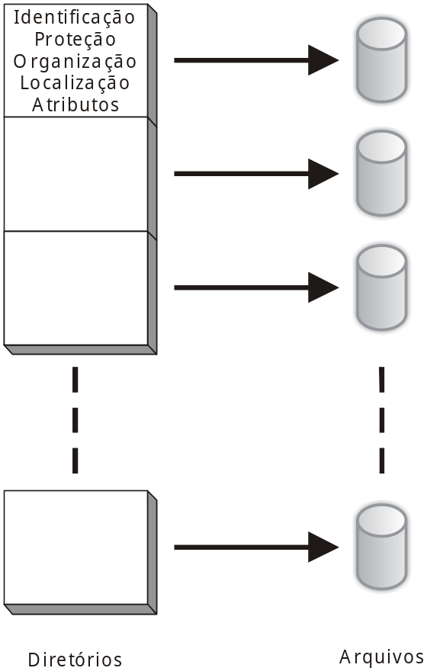
Diretórios
Estrutura de diretórios de nível único
Único nível para todos os usuários
Fácil implementação
Problemas: conflitos de nomes

Slide 21
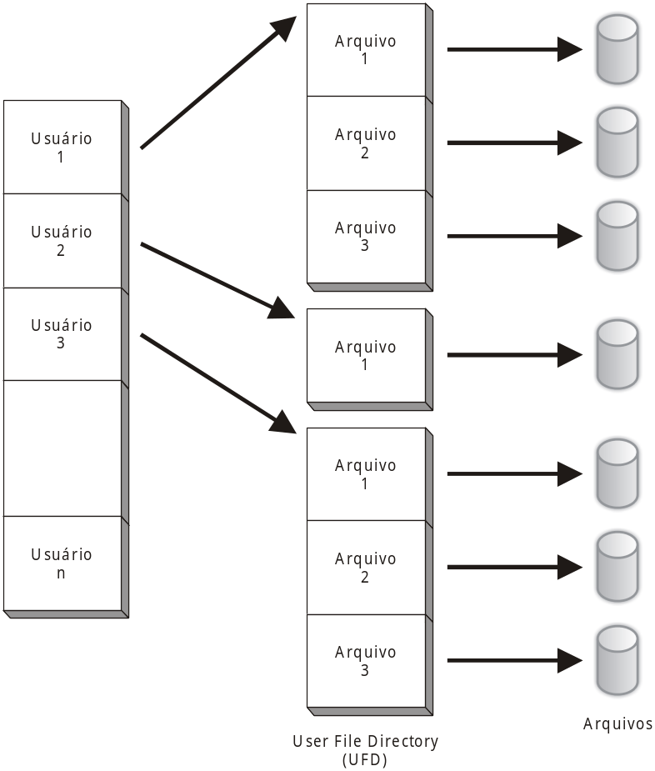
Diretórios
Estrutura de diretórios com dois níveis
Cada usuário tem o seu diretório
Usuários podem ter arquivos com o mesmo nome
Nomes de arquivos compostos por caminhos (path)
Busca mais eficiente

Slide 22
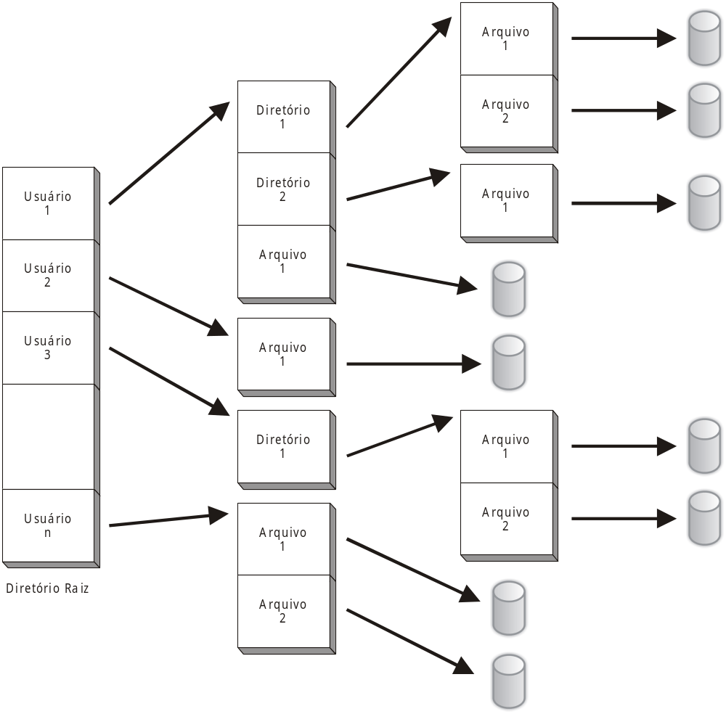
Diretórios
Estrutura de
diretórios
em árvore
Agrupamento
Busca mais eficiente
Conceito de diretório corrente ao executar um programa

Slide 23
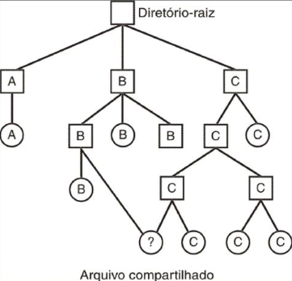
Diretórios
Estrutura em Grafo Acíclico
  Diretórios são quadrados
  Arquivos círculos
O arquivo ? Acessível de 2 diretórios diferentes
Nomes podem ser diferentes

Slide 24
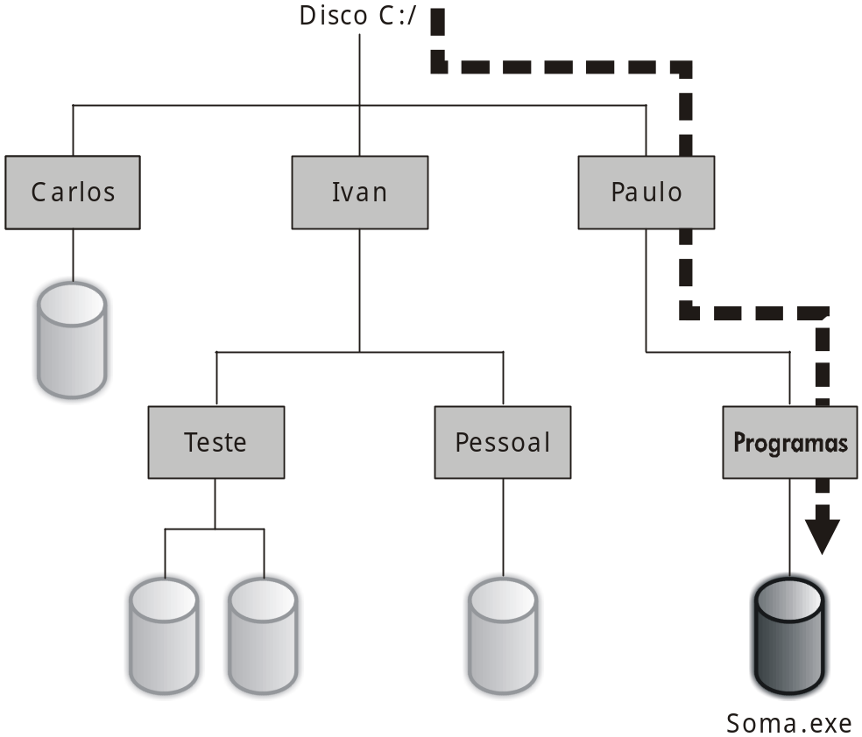
Diretórios
Path de um arquivo
Também chamado de caminho

Slide 25
Implementação do sistema de arquivos

Slide 26
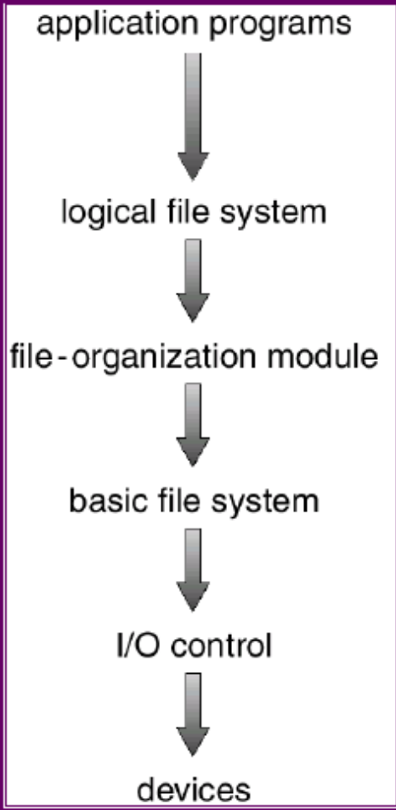
Sistema de arquivos
Organizado em camadas
Bloco de Controle do Arquivo (file control block) ou BCA: estrutura de dados que armazena as informações do arquivo
  Permissões
  Acessos (data/hora)
  Dono / Grupo
  Tamanho
  Endereços dos blocos do arquivo em disco

Slide 27
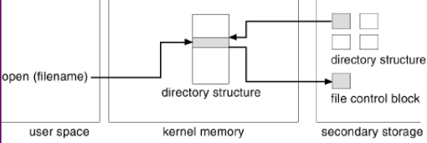
Estrutura de dados no acesso a arquivos
Ao abrir um arquivo o bloco de controle de arquivo é acessado
  Arquivo disponível?
  Usuário tem direitos de acesso?

Slide 28
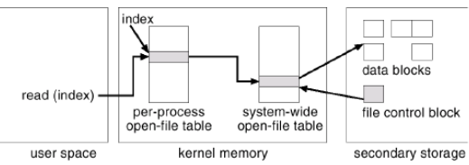
Estrutura de dados no acesso a arquivos
Ao ler de um arquivo o bloco de controle de arquivo é acessado
  Informa onde ficam os blocos do arquivo no HD

Slide 29
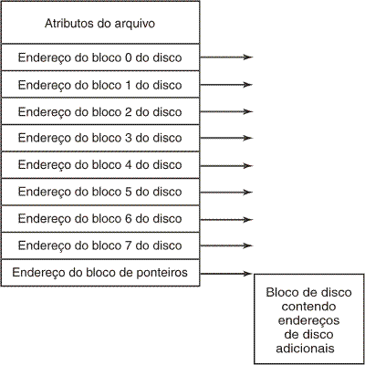
Estrutura de um I-Node
No UNIX o BCA é chamado de I-Node
  Um I-Node pode armazenar o endereço de até 12 blocos
  Para arquivos grandes, um I-Node pode apontar para outro

Slide 30
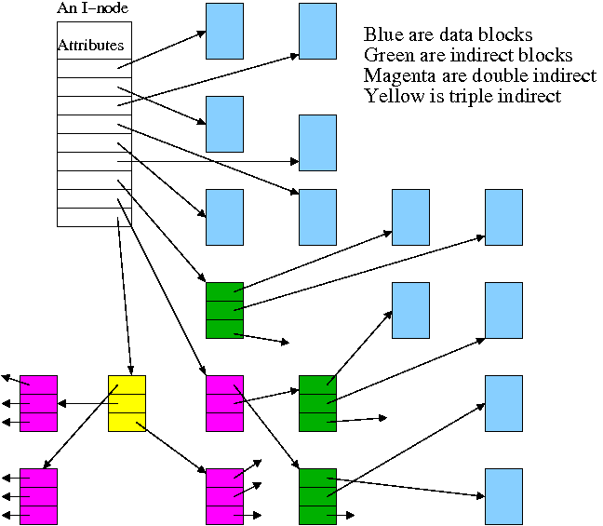
Estrutura de um I-Node
Branco
  I-Node
Azul
  Blocos de Dados
Verde
  I-Nodes indiretos
Amarelo
  I-Nodes duplamente indiretos
Lilás
  I-Nodes triplamente indiretos

Slide 31
Vantagens dos I-nodes
Otimizado para sistemas de arquivos com muitos arquivos pequenos
Cada I-node pode apontar diretamente para 48KB de dados
Apenas uma camada indireta é necessário para arquivos de 4MB
Acesso a arquivos mais rápido
Maior localidade meta-dados → menos busca aleatória
Não há necessidade de atravessar entradas FAT de cadeia longa
Facilitar o gerenciamento do espaço livre
Bitmaps podem ser armazenadas na memória para acesso rápido
I-node e espaço de dados manipulados independentemente

Slide 32
Exemplo acesso arquivos em C
#include <stdio.h>
#include <stdlib.h>
#include <stdbool.h>
void main () {
printf (“Cópia de arquivo texto.\n");
FILE *arqEntrada, *arqSaida;
int ch;
arqEntrada = fopen ("existente.txt", "r"); // Obtem BCA
arqSaida = fopen ("novo.txt", "w"); // Obtem BCA
printf ("Copiar de caracteres .\n");
while ((ch = fgetc (arqEntrada)) != EOF) { // Lendo do arquivo
fputc (ch, arqSaida); // Escrevendo no novo arquivo
}
fclose (arqEntrada); // Fecha BCA
fclose (arqSaida); // Fecha BCA
}

Slide 33
VFS – Virtual file system
Sistema de Arquivos Virtual
Camada que esconde diferenças de tecnologias de formatação e físicas dos dispositivos de armazenamento
Disponível nos Sistemas Operacionais UNIX (Linux, FreeBSD)
É uma API única para acesso a diferentes tipos de sistema de arquivos

Slide 34
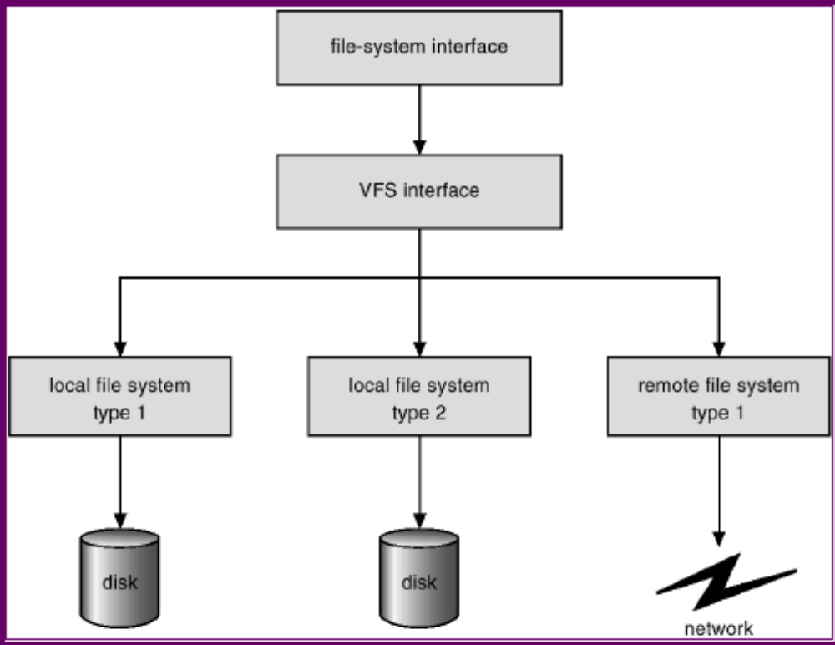
VFS- virtual file system
Permite acesso a sistemas de arquivos locais e em rede de forma transparente para o usuário

Slide 35
Métodos de alocação

Slide 36
Alocação contígua
Cada arquivo contém um conjunto de blocos alocados de forma contígua no disco
Armazenar apenas o bloco inicial e o número de blocos do arquivo
Acesso randômico
Problema da alocação dinâmica
Aumento de tamanho do arquivo?
  Não pode crescer
  Alocar um novo espaço

Slide 37
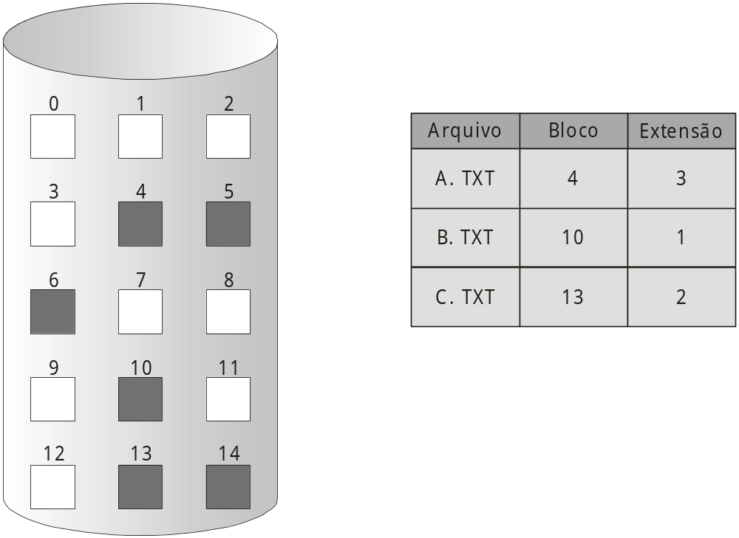
Gerência de Alocação de Espaço em Disco
Alocação Contígua

Slide 38
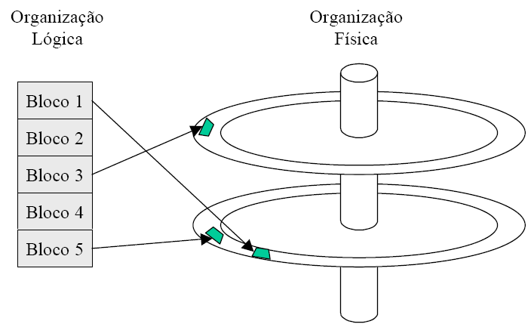
Alocação não contígua

Slide 39
Alocação – lista ligada
Cada arquivo composto por uma lista ligada de blocos do disco
Não precisa ser contígua
Armazena apenas o bloco inicial
Sem acesso randômico

Slide 40

Alocação – lista ligada

Slide 41

FAT – file allocation table

Slide 42
Alocação indexada
Todos os ponteiros para o arquivo são armazenados em uma tabela
  Tabela de índices
  I-Nodes
Viabiliza acesso randômico
index table

Slide 43

Alocação indexada

Slide 44
Gerenciamento de espaços livres

Slide 45
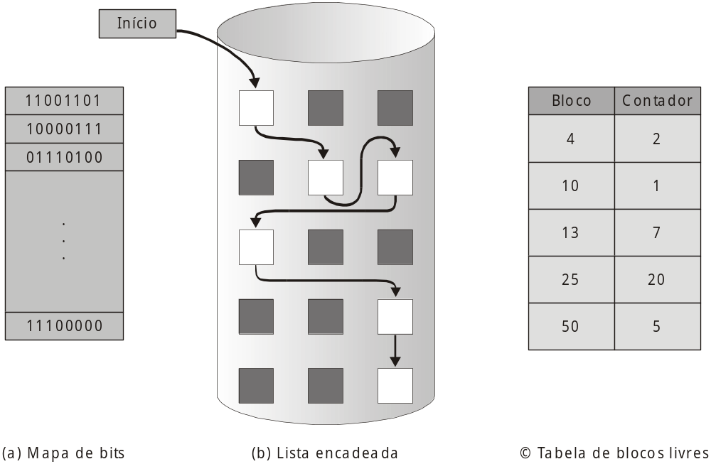
Gerência de Espaço Livre em Disco
Alocação de espaço em disco

Slide 46
Mapa de bit
Cada bit representa um bloco do disco
Calculo do bloco livre
  (número de bits por palavra) * (número de 0) + deslocamento até o primeiro bit 1
É necessário armazenar os mapas de bits no disco
  Qual o overhead?
Fácil obtenção de um espaço contíguo
Performance ruim
0
1
2
n-1
…

Slide 47
Lista ligada
Espaço livre: Armazenar apenas o ponteiro do início da lista
  Sem perda de espaço
Mais rápido que mapas de bits
Essa técnica é a mesma utilizada pelo gerenciador de memória, abordado anteriormente

Slide 48

Lista ligada
Blocos em Cinza estão disponíveis
São quatro blocos livres:
  De 2 a 5
  De 8 a 13
  De 17 a 18
  De 25 a 27
Lista ligada com 4 nós

Slide 49
O Papel de Caches e Buffers
Acesso a disco é bastante lento
Buffers e caches minimizam este problema
Quando uma operação de leitura é realizada o sistema verifica se a informação se encontra no cache
  Em caso positivo, não é necessário o acesso ao disco
  Caso o bloco requisitado não se encontre no cache, a operação de E/S é realizada e o cache é atualizado
Quando uma operação de escrita é realizada a mudança é feita no buffer e assim que for conveniente aplica-se ao disco rígido
  Quando o buffer estiver cheio
  Quando passar um tempo de esvaziamento do buffer (flush)

Slide 50
Exemplo: FS baseado em Log
Log (journaling): cada atualização no sistema de arquivos é armazenada em um arquivo de log (transação é salva em um buffer)
  Uma transação é considerada aceita quando, quando escrita no arquivo de log
  O sistema de arquivo não necessariamente esta atualizado
As transações no arquivo de log são processadas de forma assíncrona
  Quando a transação é processado, a mesma é armazenada no arquivo de log
Se um sistema é reinicializado, as transações no arquivo são processadas antes do início da utilização do sistema
Duas escritas necessárias: log + sist. de arquivos

Slide 51
Ext3
Journaling pode ser configurado em 3 modos
  Journal: armazena no arquivo de log os dados e metadados (diretórios e informações sobre o arquivo) no arquivo de log.
    Duas escritas
  Ordered: armazena no arquivo de log apenas as atualizações nos metadados.
    As atualizações no conteúdo do arquivo são armazenadas diretamente no sistema de arquivo. Os metadados são escritos em definitivo depois da atualização
  WriteBack: também armazena no arquivo de log as atualizações nos metadados e dados.
    As atualizações nos metadados e nos arquivos são realizados de forma assíncrona.

Slide 52
Arquitetura de um disco
Latência do disco= tempo médio de busca + tempo médio de atraso rotacional + tempo de transferência + controlador
Seagate Barracuda 320Gb
  2 discos /4 cabeças
  Tempo médio de busca = 8.5 ms
  Atraso rotacional = 0.5 *(1/7200rpm)
  Tempo de transfêrencia = 78 Mbytes/s
  Tempo controlador= 0.1 ms
  Track-to-track seek time: 1.0 ms (leitura)
Track
Sector
Cylinder
Platter
Head

Slide 53
Latência do disco
Leitura de 64 Kb
Latência do disco= 8.5 ms + 0.5 * (7200rpm) + 64Kb/ (78MBytes) + 0.1 ms
Latência do disco= 8.5 ms + 0.5 * (7200/60000 ms) + 64Kb / (78Kbytes/ms) + 0.1 ms
Latência do disco= 8.5 + 4.2 + 0.8 + 0.1
Latência do disco= 13.6 ms

